Slide 1
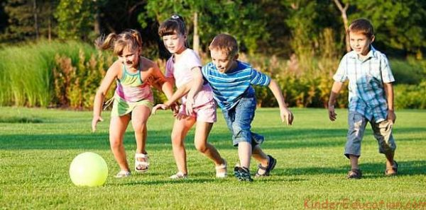
ȘCOALA EXPERIENȚEI AVANSATE Tema:Forme de organizare a activității motrice a copiilor preșcolari în IET nr.225
Alla Vasilache,director IET nr.225 grad didactic / managerial superior

Slide 2
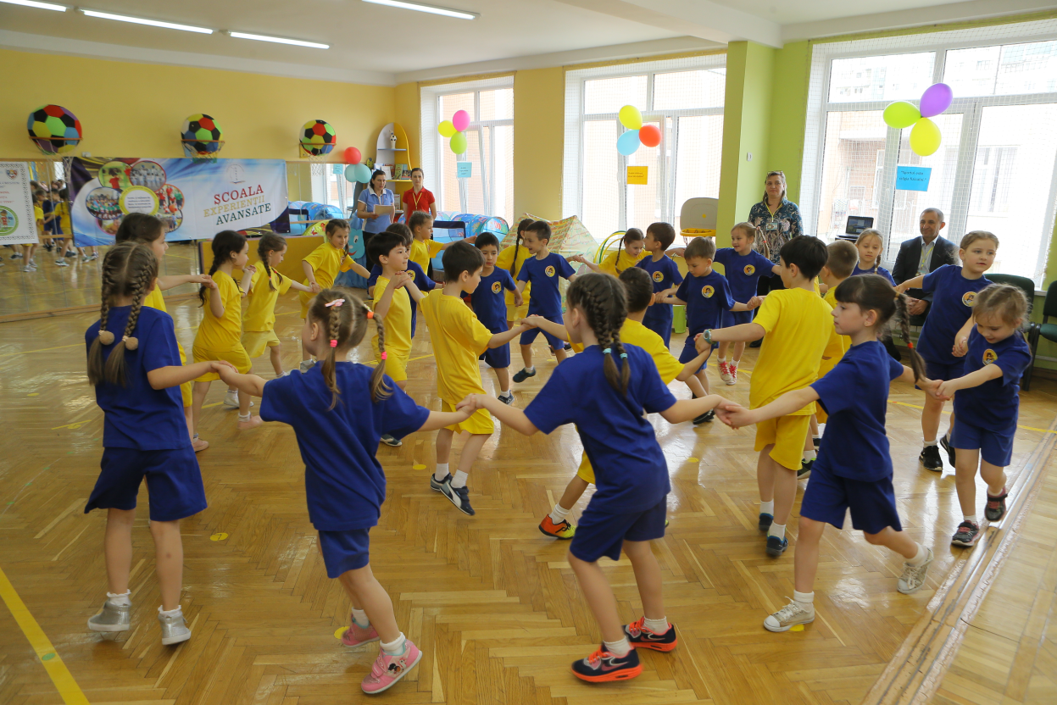
Procesul educaţiei fizice cuprinde un ansamblu de acţiuni, acte şi activităţi motrice care contribuie la educarea personalităţii copilului prin influenţarea calităţilor psihofizice ale acestuia şi prin asigurarea unui echilibru între ele. Literatura de specialitate atestă 3 tipuri de mijloace ale educației fizice a copiilor: -exercițiile fizice, factorii igienici și factorii naturali

Slide 3
Componentele educației fizice
Exercițiile fizice
Factorii igienici
Factorii naturali
Gimnastica
Jocurile mobile
Activitățile de educație fizică
Activitățile odihnei active
Regimul zilei
Alimentația echilibrată
Deprinderile cultural-igienice
Igiena mediului
Soarele
Aerul
Apa

Slide 4
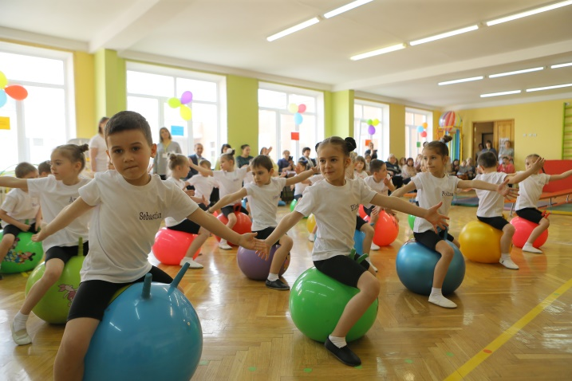
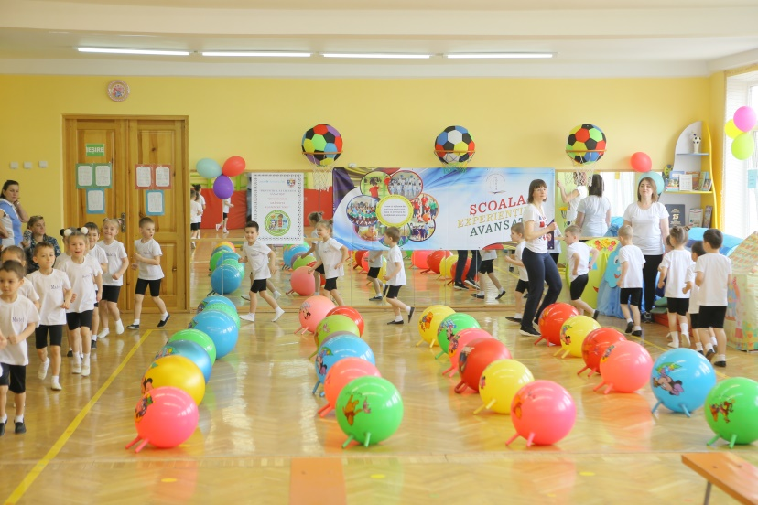
Educaţia fizică ca parte integrată a procesului educațional în grădiniţa de copii are o contribuţie majoră în realizarea unor obiective de maximă importanţă socială.
În special, procesul de educaţie fizică facilitează formarea capacităţii şi a obişnuinţei omului în creştere de a duce un mod sănătos de viaţă, favorizează apariţia necesităţii şi a interesului pentru practicarea exerciţiilor fizice.

Slide 5
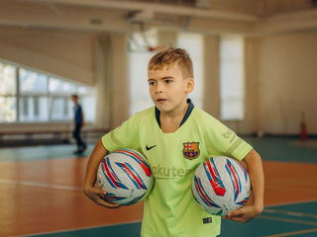
Obiective PRIORITARE ale IET NR.225 în organizarea ȘI realizarea educației fizice a preșcolarilor :
-Întărirea și fortificarea sănătății copiilor
- Parteneriatul constructiv al grădiniței cu familia în consolidarea sănătății copiilor, dezvoltarea creativității potenţial;
- Formarea abilităților motorii ale copilului în conformitate cu caracteristicile sale individuale, dezvoltarea calităților fizice;
- Crearea condițiilor pentru realizarea nevoilor copiilor în activitatea fizică
- Asigurarea bunăstării fizice și psihice a copiilor
- Educarea nevoilor pentru un stil de viață sănătos;

Slide 6
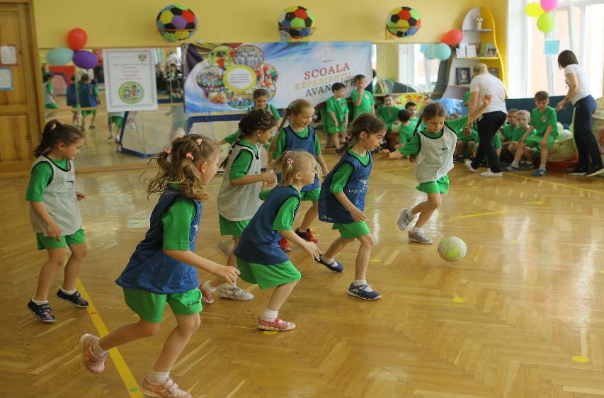
Educaţia fizică în grădiniţa de copii îmbracă forme variate. Totodată fiecare din formele de educaţie fizică îşi are destinaţia sa specifică:
Forme de realizare a acivității fizice în IET nr.225
instructivă
activitățile de educaţie fizică
de organizare
gimnastica de înviorare
de stimulare a capacităţii de muncă intelectuală
pauzele dinamice
gimnastica curativă gimnastica pentru profilaxia piciorului plat
activităţi curativ-profilactice

Slide 7
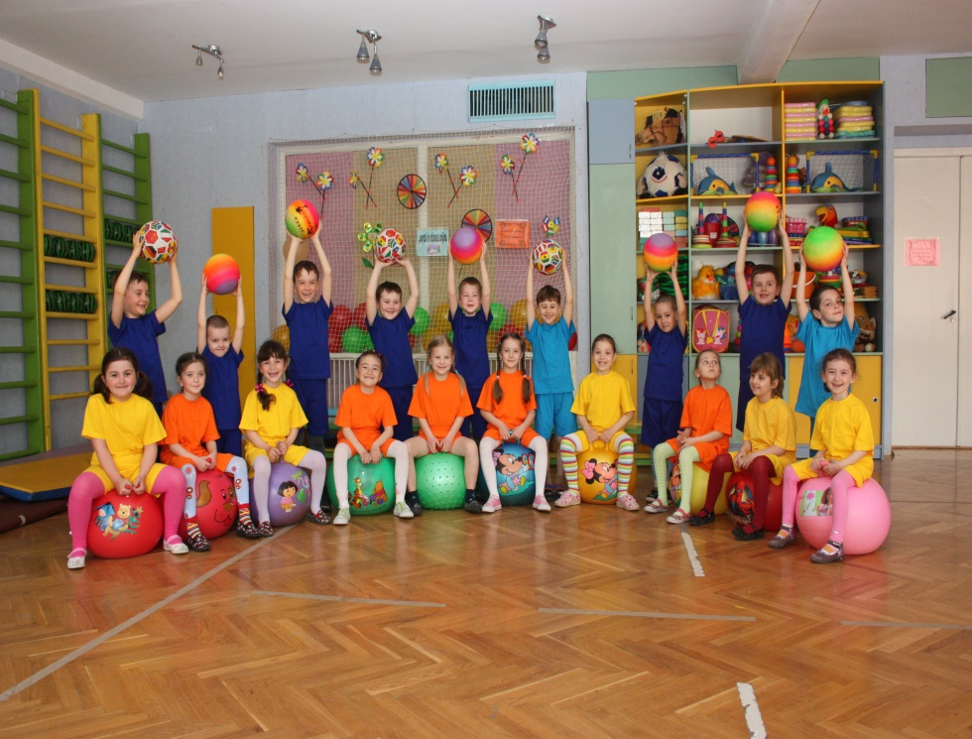
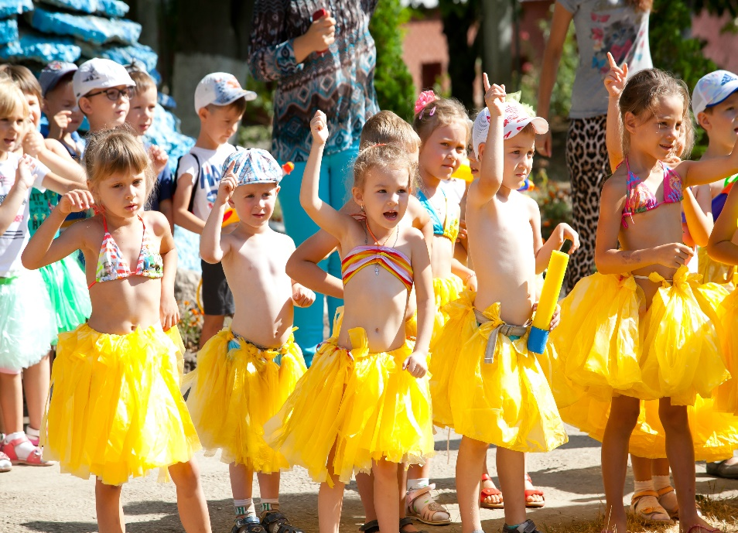
corecţia dezvoltării fizice şi motrice
munca individuală și diferenţiată
activităţile pe interese
secţii, cercuri
odihna activă
distracţiile
zilele sănătăţii
vacanţa

Slide 8
Activități fizice de instruire Activitatea de educaţie fizică – forma de bază de organizare a procesului instructiv- educativ în grădiniţa de copii
Activitățile de educație fizică
Ora sănătății și securității
Ora de înot
3 ori în săptămână
2 activități –antrenorul sportiv
1 activitate -educatorul
1 dată în lună,începând cu grupa medie
1 dată în săptămână

Slide 9
Tipuri de activităţi de educaţie fizică:
Activităţi de învăţare
Activități de consolidare
Activități de verificare
Activități de tip mixt

Slide 10
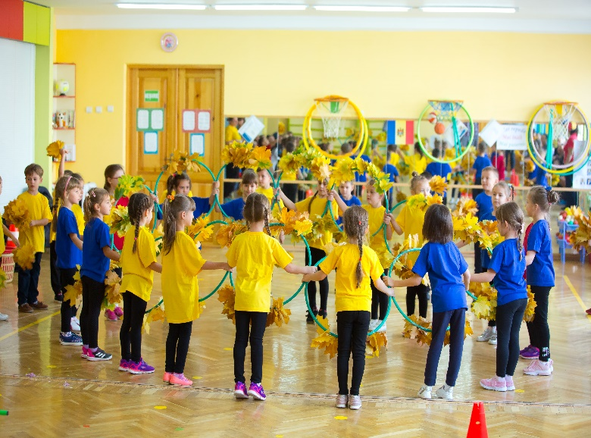
Activități de organizare și de stimulare a capacităţii de muncă intelectuală
Gimnastica de înviorare
Zilnic (5-7 min)
Pauza dinamică
Zilnic, la necesitate (3-5 min)
Jocurile de mișcare
Zilnic,la plimbare (20-30 min)

Slide 11
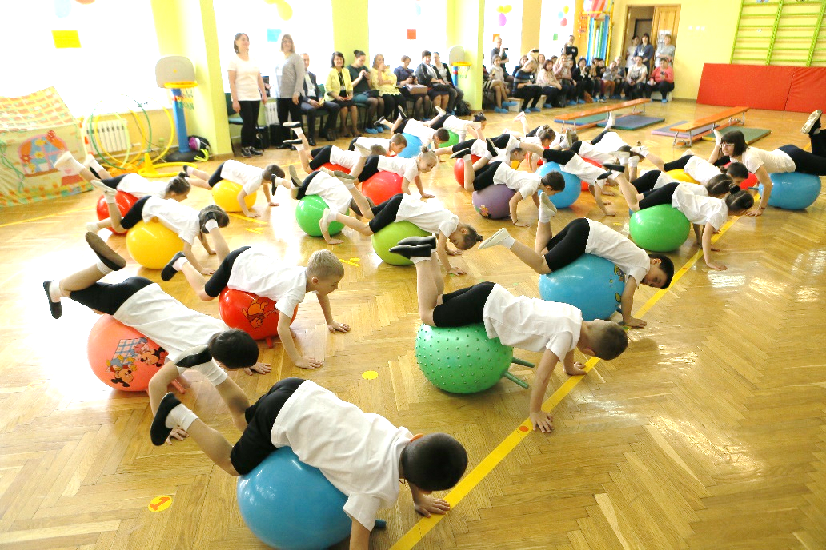
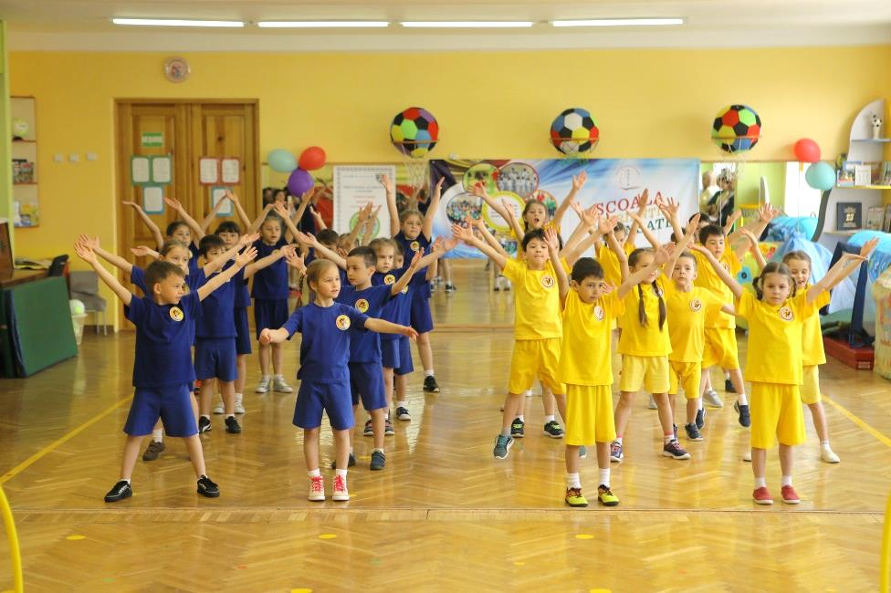
TIPURI ALE GIMNASTICII MATINALE
Gimnastica matinală -tradițională, sub forma unui complex de exerciții fizice (mers,alergare) exerciții de dezvoltare fizică generală, mișcări de bază.
Gimnastica cu elemente inovative -de fitness, STEP aerobică, ritmică,de joc , cu subiect

Slide 12
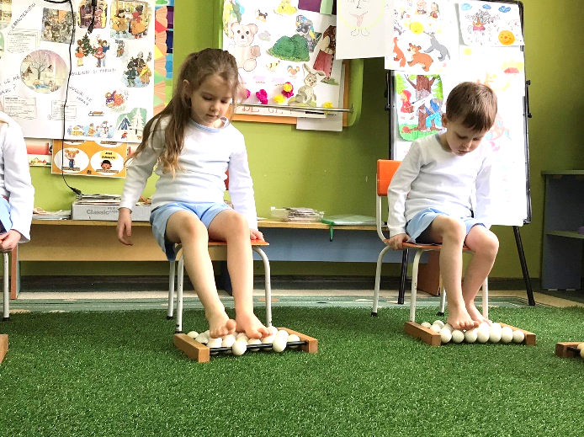
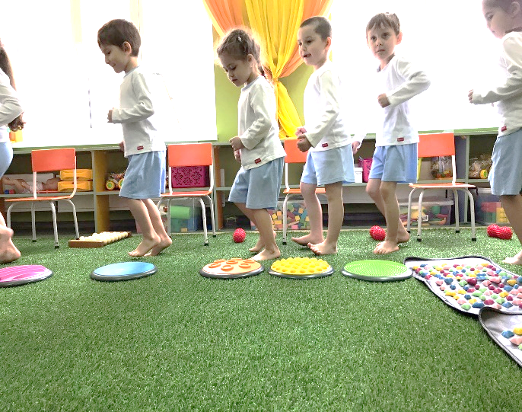
Activităţi curativ-profilactice speciale pentru ameliorarea sănătăţii copilului.
Gimnastica de după somn
zilnic în combinație cu băi de aer (5-7 min)
Gimnastica pentru profilaxia piciorului plat
zilnic după gimnastica curativă,3-5min

Slide 13
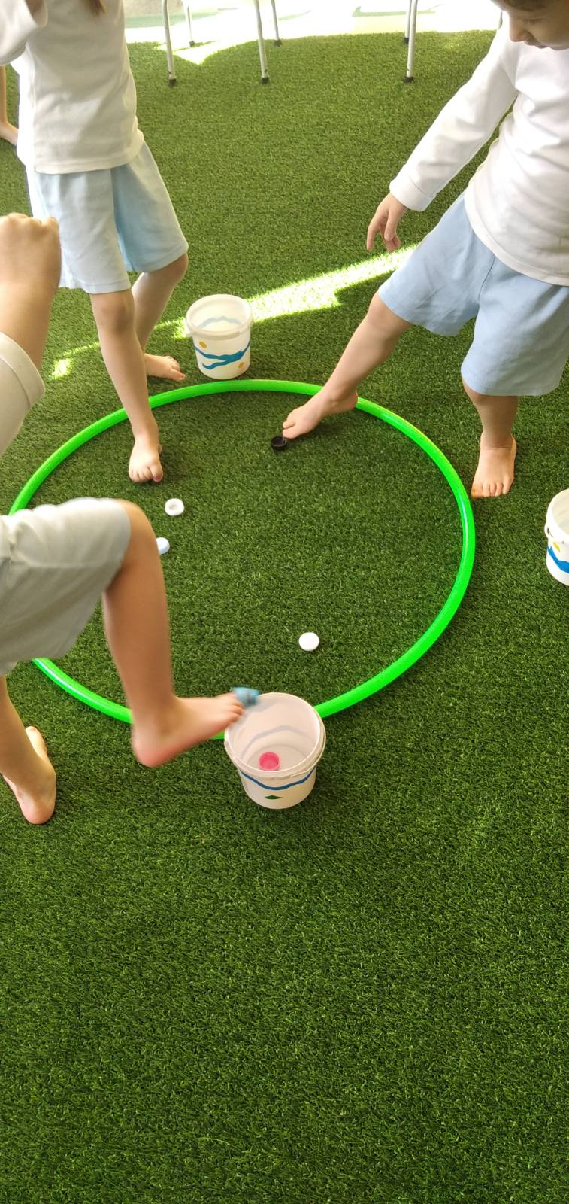
Activități de corecție a dezvoltării fizice și motrice
Activitatea motrică individuală și diferențiată
Zilnic, în încăperi și în cadrul plimbărilor

Slide 14
Activități de odihnă activă
Ziua sănătății
1 dată în trimestru,începând cu grupa mică
Distracție sportivă
1 dată în lună (20 – 30 min)
Sărbătoare sportivă „La start cu toată familia!”
1 dată în an cu părinții și copiii grupelor mari și pregătitoare
Olimpiada sportivă a copiilor
1 data în 2 ani cu copiii din grupele mari și pregătitoare
Concurs sportiv „Starturi vesele”
1-2 ori în an între copii din grupele mari și pregătitoare

Slide 15
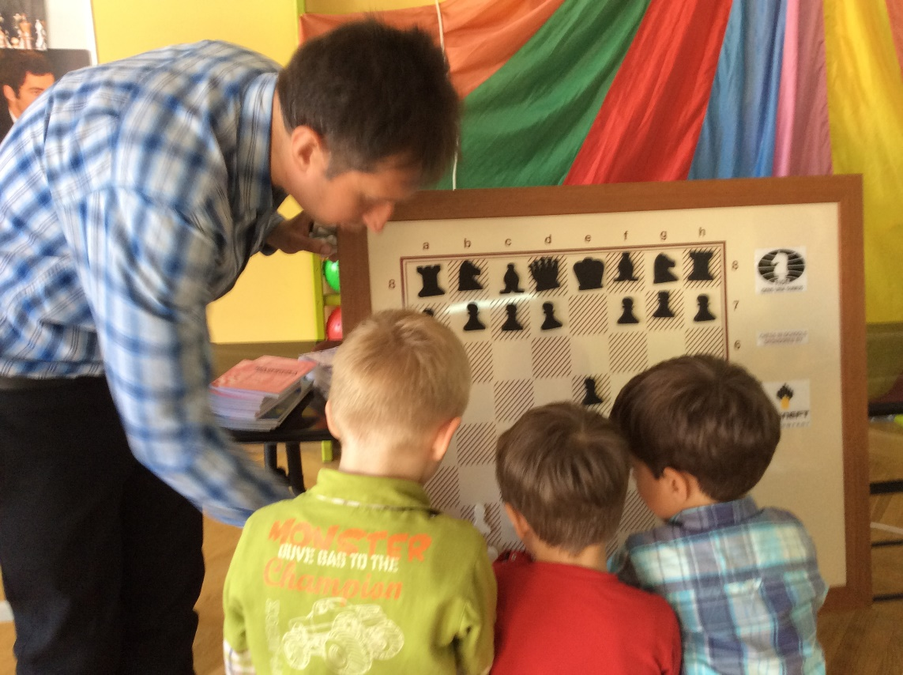
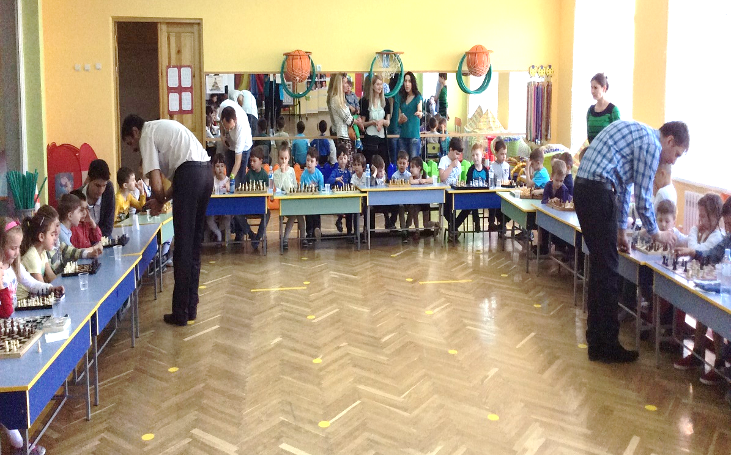
Activități opționale
Activităţilor pe interese (secţii, cercuri)
1-2 ori în săptămână

Slide 16
Funcţiile activităților de dezvoltare motrică a copilului
Funcția de perfecționare a capacităților motrice
Funcția igienică
Funcția educativă
Funcţia de socializare
Funcţia de emulaţie (depăşire a rezervelor personale)
Funcţia recreativă

Slide 17
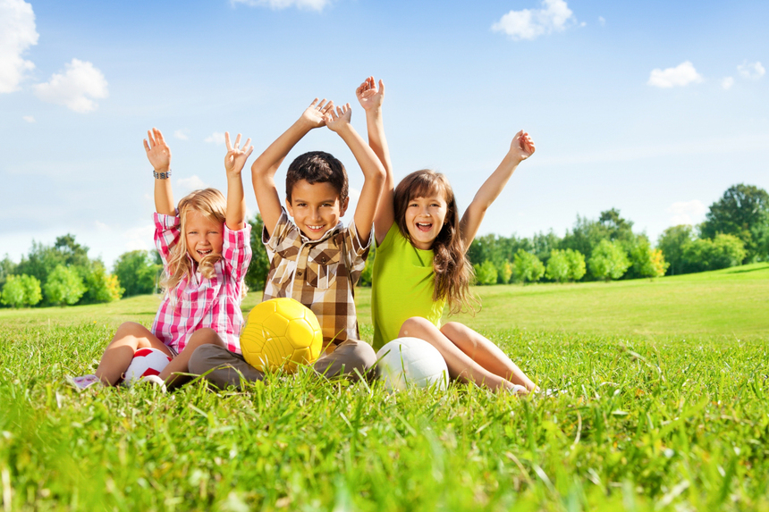
EDUCAŢIA FIZICĂ ŞI SPORTUL - UN DREPT FUNDAMENTAL AL OMULUI În Convenţia asupra Drepturilor Copilului (ONU, 1989), în Convenţia împotriva Discriminării în Educaţie (ONU, 1960), în alte tratate şi declaraţii, educaţia fizică şi sportul sunt considerate activităţi prin care se asigură dreptul la educaţie, iar exercitarea lor are multiple efecte asupra stării de sănătate şi a dezvoltării personalităţii oamenilor

